Slide 1
Амурская область г. Благовещенск Добровольческий проект «НАВСТРЕЧУ ЖИЗНИ» .
Руководитель проекта
Мажарова О. А.
+79243452506;
+79145544116
@towardslife2017

Slide 2
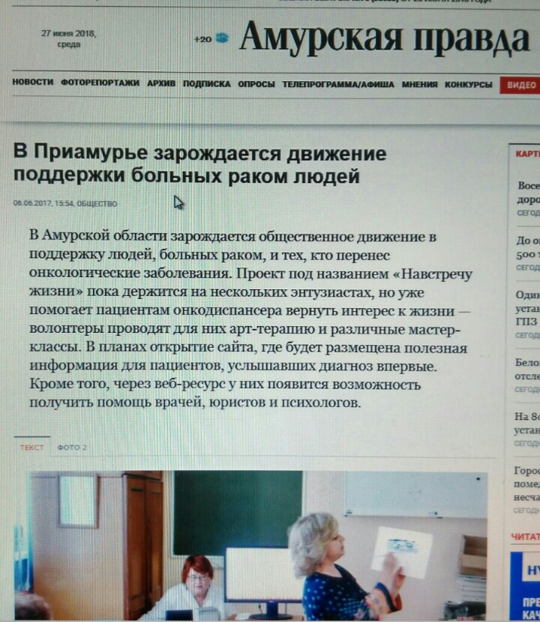
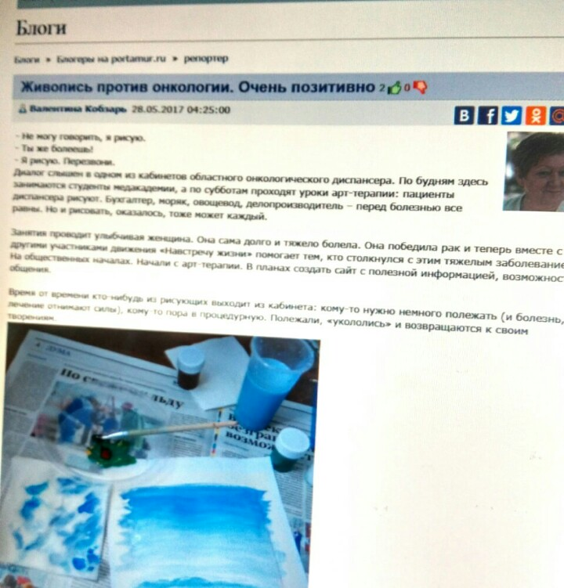
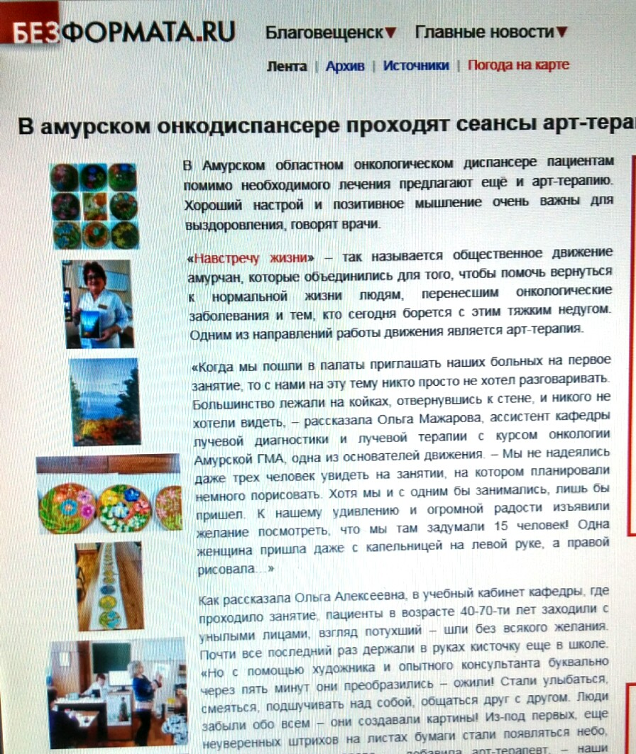
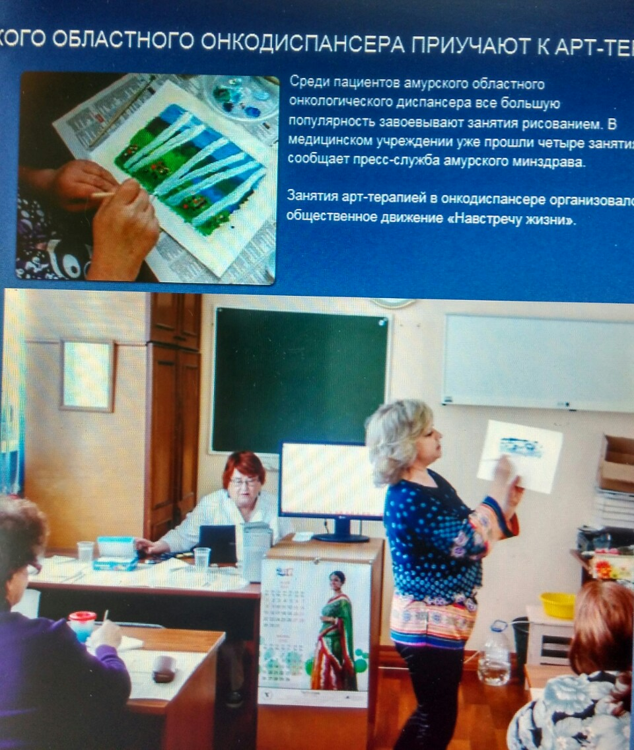
«Сумей без страха проходя свой путь, НАВСТРЕЧУ ЖИЗНИ душу распахнуть!»
Поддержка СМИ
+79243452506;
+79145544116
@towardslife2017

Slide 3
АКТУАЛЬНОСТЬ ПРОЕКТА
Актуальность проекта обусловлена:
ростом заболеваемости и распространенности онкозаболеваний во всем мире;
- по данным ВОЗ: до 2020 года заболеваемость и смертность в мире увеличатся в 1,5-2 раза;
- каждый родившийся после 1992 года имеет 1 из 6 шансов заболеть ЗНО и более 1 из 7 шансов умереть от ЗНО на протяжении предстоящей жизни.
анализом статистических данных по онкозаболеваниям на территории Амурской области;
- по статистическим данным 2016 года из числа регионов Дальневосточного Федерального округа Амурская область занимала третье место после Приморского и Хабаровского края по количеству зарегистрированных злокачественных новообразований;
по итогам 2017 года показатель заболеваемости ЗНО в г. Благовещенске на 3,8% превышает уровень заболеваемости 2016 года;
социологическим опросом онкологических больных и членов их семей;
обращениями граждан в онкологический диспансер по вопросам:
- медицинского обслуживания, лекарственного обеспечения;
- профилактики онкозаболеваний;
- психоэмоциональной реабилитации после установления диагноза и лечения;
- правового просвещения;
участия представителей волонтерского движения в конгрессах МОД «Движение против рака», Всероссийском конгрессе пациентов, взаимодействия с НКО с других регионов.

Slide 4
ЦЕЛЬ ПРОЕКТА:
Организация психоэмоциональной реабилитации онкологических больных, содействие их социальной адаптации и улучшению качества жизни, профилактика онкозаболеваний.
ЗАДАЧИ ПРОЕКТА:
1. Информировать население Амурской области, участников целевой группы, учреждения здравоохранения Амурской области через СМИ Амурской области, социальные сети о проекте.
2. Осуществить информационно-просветительскую работу среди населения о важности профилактики онкозаболеваний, их ранней диагностике, о способах сохранения здоровья и снижения риска развития онкозаболеваний, возможностях реабилитации онкологических больных.
3. Использовать возможности арт-терапии и других видов реабилитации для психоэмоциональной поддержки онкобольных, организуя работу по поддержанию их здоровья, улучшению качества жизни и психоэмоционального состояния.
4. Осуществить «включение» семьи, близких в эмоциональную поддержку онкологических больных, обеспечить психоэмоциональное сопровождение семей онкологических больных.
5. Содействать развитию волонтерства (добровольчества) среди студентов Амурской государственной медицинской академии, Амурского медицинского колледжа, среди населения Амурской области, способствовать вовлечению в волонтерскую деятельность граждан разных возрастных категорий.
6. Обобщить опыт работы по организации психоэмоциональной поддержки онкологических больных и их родных, осуществить его транслирование через инстаграмм, СМИ, сетевое взаимодействие с некоммерческими организациями.
+79243452506;
+79145544116
@towardslife2017

Slide 5
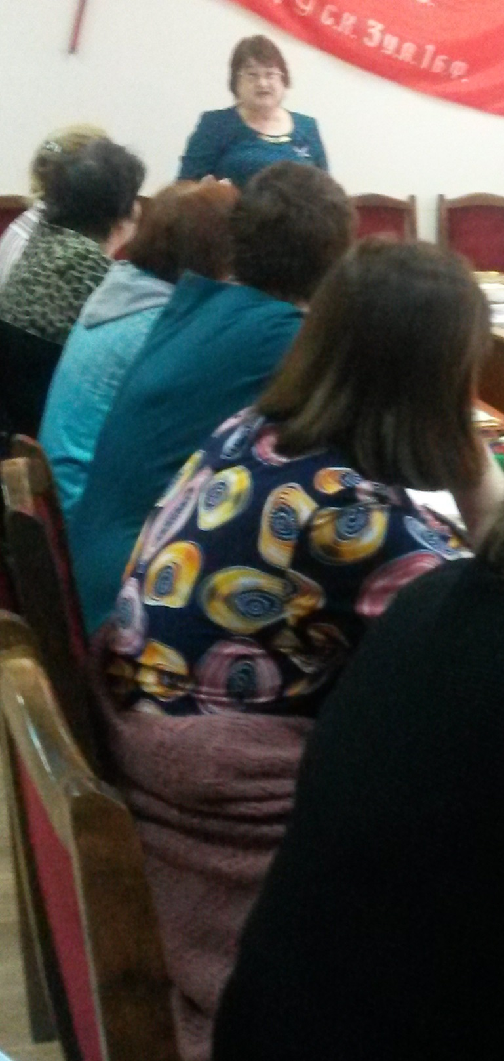
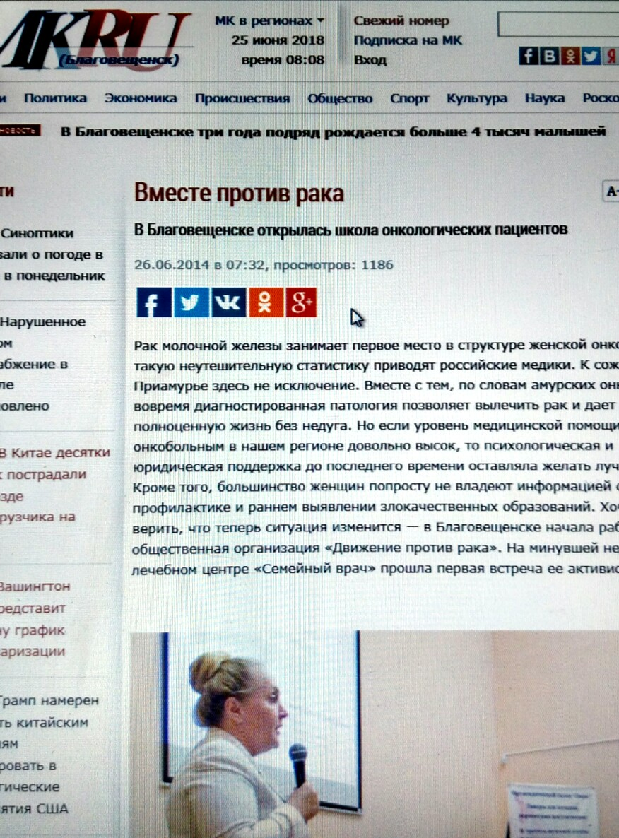
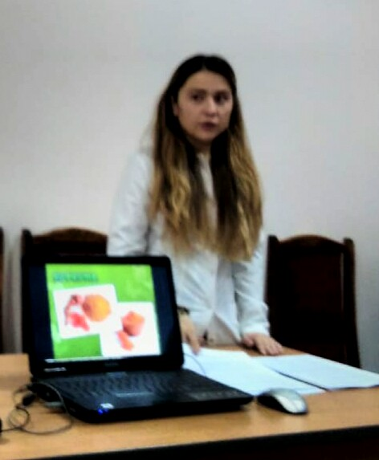
Методы и направления деятельности:
«Информационно-просветительская деятельность»
медицинская
психологическая
правовая
Формы:
«Школа пациента/школа здоровья»
индивидуальное консультирование;
«вопросы/ответы» - инстаграмм, соц. сети, группа в WhatsApp.
встречи в формате «круглого стола»
наглядное информирование (стенды в ЛПУ, распространение буклетов, памяток и пр.)
+79243452506;
+79145544116
@towardslife2017

Slide 6
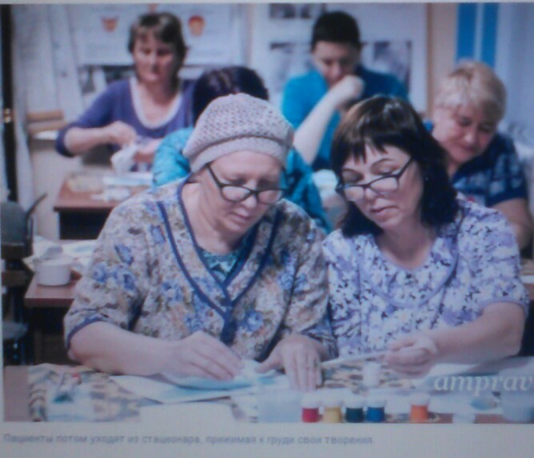
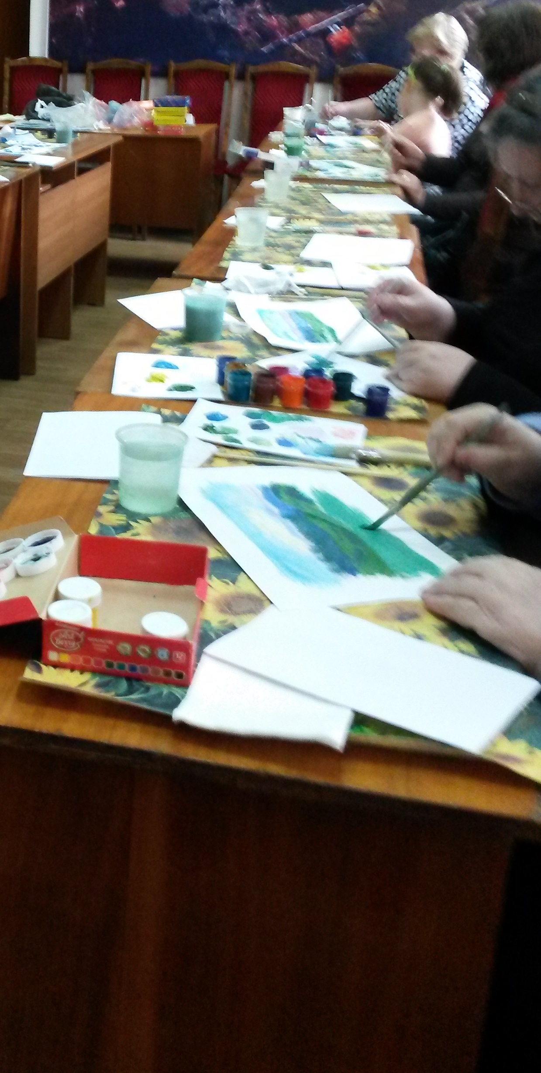
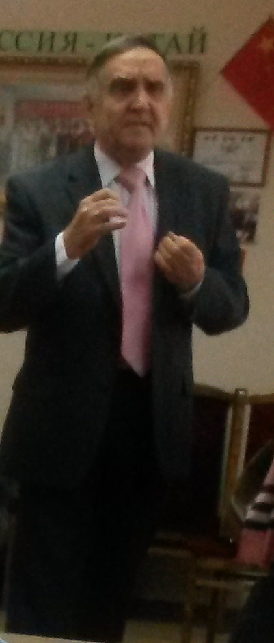
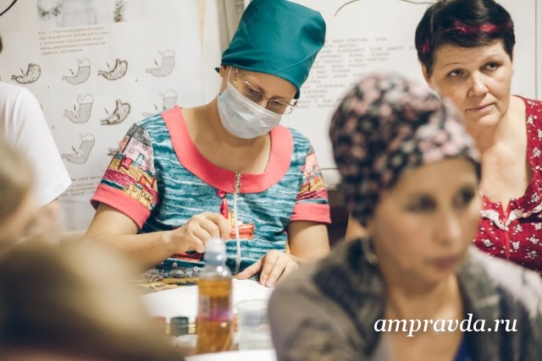
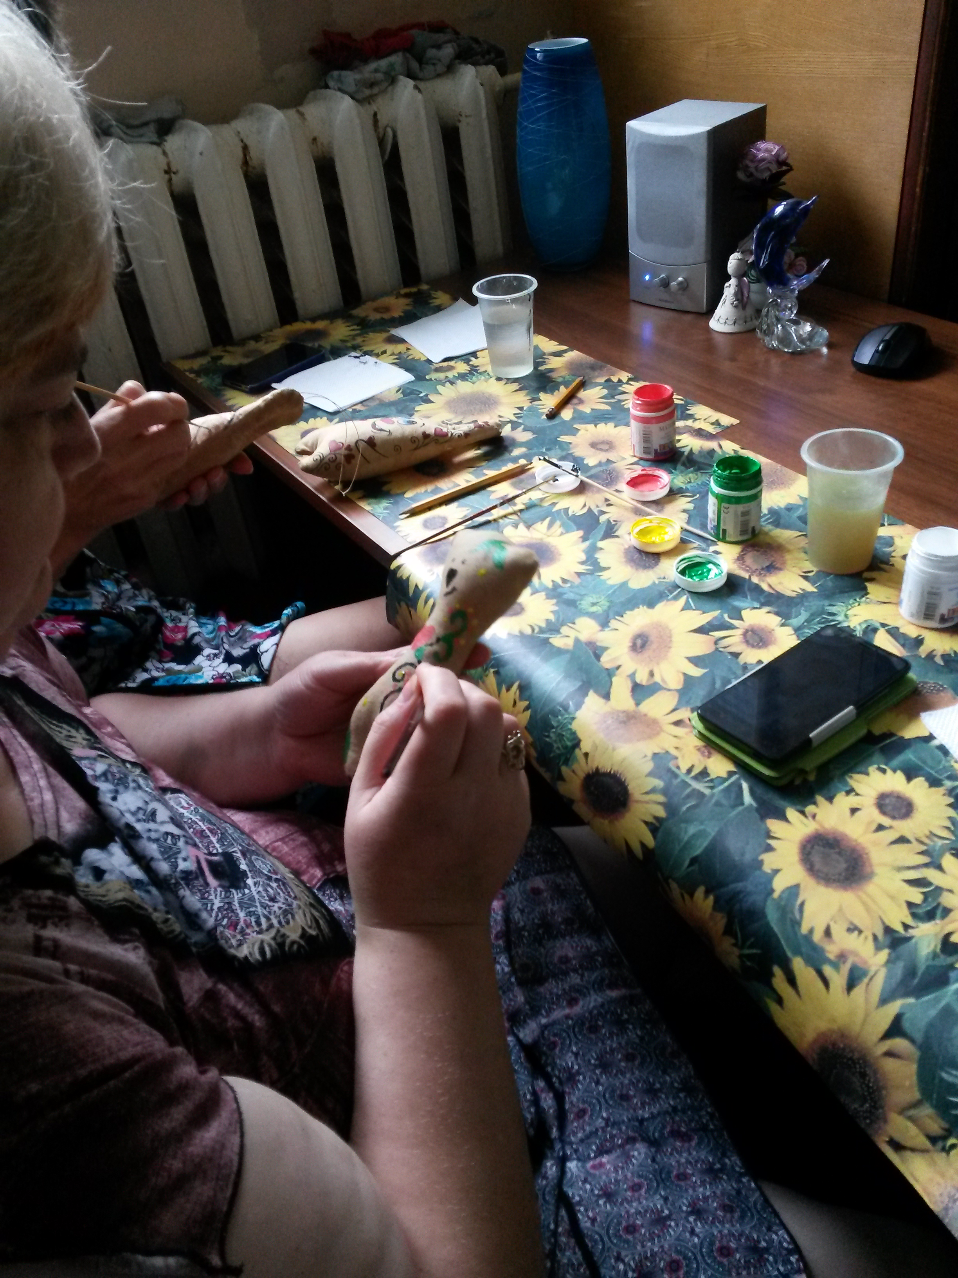
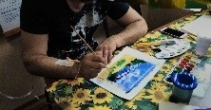
«Арт-терапия»
Творческие мастерские
(изобразительное и декоративно-прикладное творчество,
рукоделие,«мастерим всей семьей»)
Арт-терапия с участием
клинического психолога
«Проба пера»
Музыкально-поэтические вечера
«Час красоты»
+79243452506;
+79145544116
@towardslife2017

Slide 7
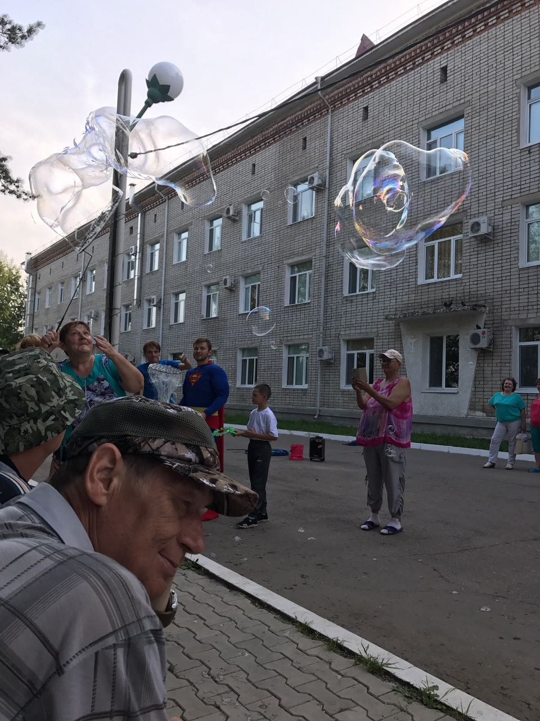
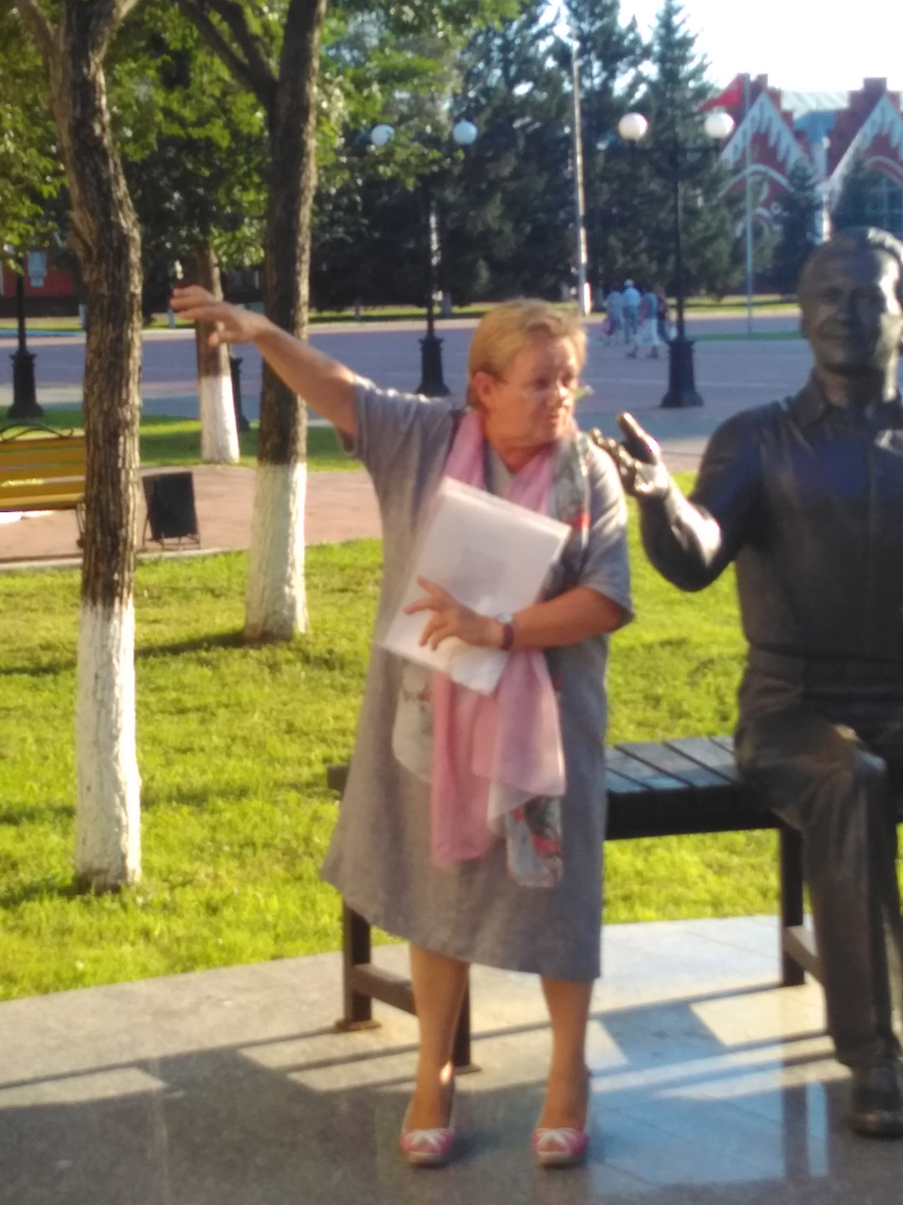
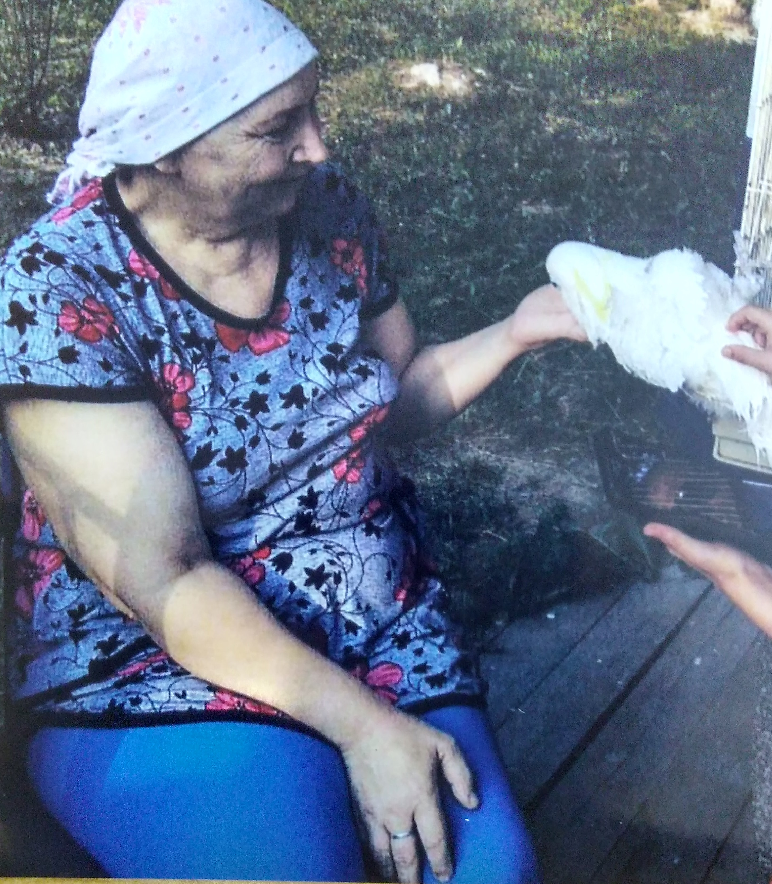
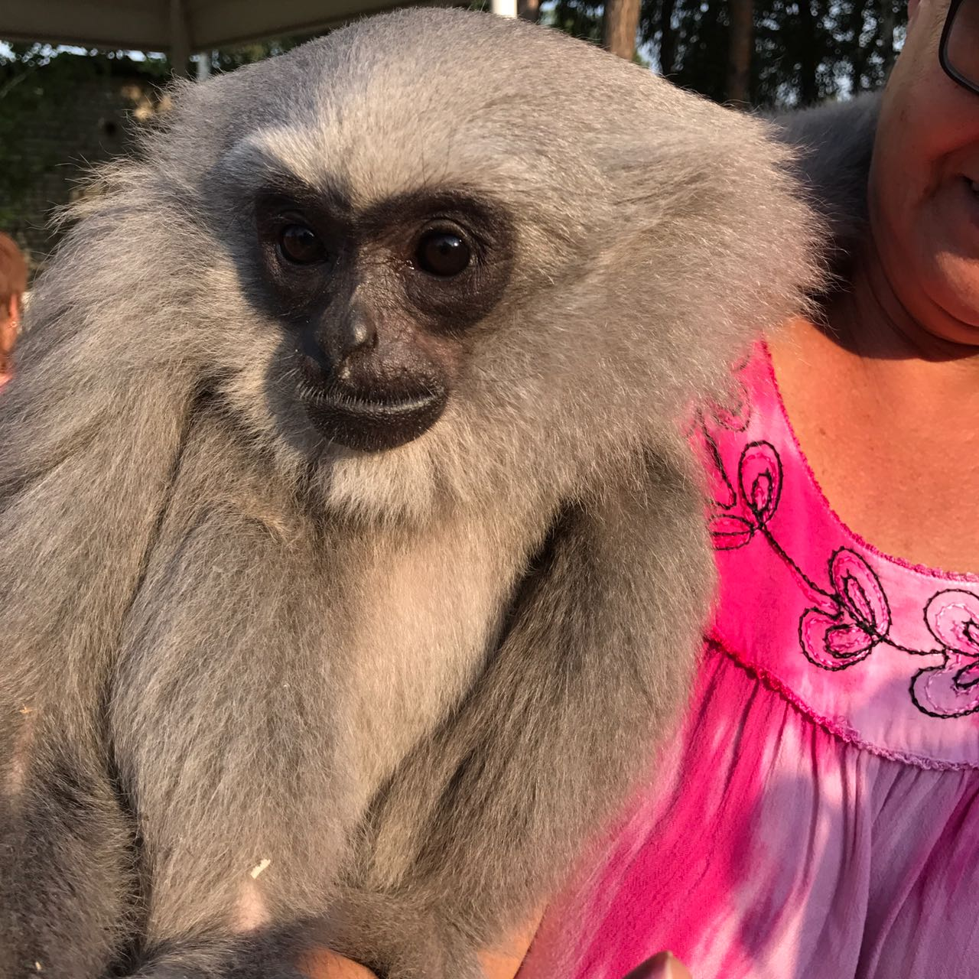
культурно-просветительные мероприятия . (экскурсии, посещение выставок, театра, концертов, встречи с интересными людьми; организация выездных концертов художественных коллективов амурской области и др.);
«Путь к здоровью»
«Волонтерство
(добровольчество)»
психологические тренинги;
«группы взаимопомощи»;
посещение контактного зоопарка; .
«движение – жизнь» (танцы, лечебная физкультура, скандинавская ходьба, аквааэробика)
«Мир искусства
и мир вокруг нас»
+79243452506;
+79145544116
@towardslife2017

Slide 8
Ожидаемые результаты
Улучшение социально-психологического самочувствия онкологических больных, восстановление их как активных членов общества, возникновение у них потребности к дальнейшему развитию; самореализация онкобольных посредством предоставления им возможности проявить свои способности через участие в проекте;
Расширение арт-терапевтического пространства, способствующего повышению уровня включенности онкологических больных и членов их семей в совместный творческий процесс; проявлению положительных эмоций, увеличение круга общения, новые дружеские связи, способствующие выходу человека из состояния одиночества, «отрезанности» от жизни, формированию позитивной модели поведения.
Систематическое просвещение граждан по вопросам профилактики онкозаболеваний, рисках возникновения злокачественных новообразований. Способствование ранней диагностики онкозаболеваний среди населения Амурской области.
Увеличение численности волонтеров из числа граждан Амурской области, студентов Амурской государственной медицинской академии и Амурского медицинского колледжа.
Расширение сетевого взаимодействия с НКО с других регионов по обмену опытом работы по социальной адаптации и социализации онкологических больных.
Направлениями дальнейшего развития проекта станут:
Расширение арт-терапевтического пространства (создание новых творческих площадок).
Поиск и установление контакта с организациями Китайской народной республики, занимающимися проблемами психоэмоциональной поддержки онкологических больных с целью обмена опытом.
Повышение компетентности специалистов проекта через семинары, курсовую подготовку.
Создание «горячей телефонной/радио- линии» для онкологических больных и их близких.
+79243452506;
+79145544116
@towardslife2017

Slide 9
Целевая аудитория:
совершеннолетние граждане Амурской области, страдающие онкологическими заболеваниями
родственники и близкие онкологических больных
граждане Амурской области всех возрастных групп
студенты медицинских учреждений Амурской области
Сроки реализации проекта:
Начало проекта – 2014 год: волонтерское движение на базе Амурского областного онкодиспансера по поддержке женщин, перенесших РМЖ.
2017 год: расширение сферы деятельности, появление новых форм работы.
Текущий этап:
Начало: май 2018 года
окончание: конец 2019 года
+79243452506;
+79145544116
@towardslife2017

Slide 10
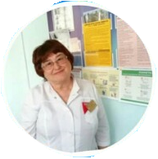
Руководитель проекта
Мажарова Ольга Алексеевна
- доцент кафедры лучевой диагностики, лучевой терапии с курсом онкологии Амурской государственной медицинской академии,;
- врач ультразвуковой диагностики высшей квалификационной категории;
- отличник здравоохранения;
- кандидат медицинских наук.
Руководит проектом с 2014 года.
Контактные данные:
+79243452506; +79145544116;
@towardslife2017
-

